Slide 1
有源移相器设计
汇报人：庾小齐
（汇报日期）2024年7月12日

Slide 2
目录
1、项目背景
2、研究问题
3、研究进展
4、研究结果与讨论

Slide 3
1、项目背景
移相器（phase shifter）是无线通信、相控阵系统、射频收发机等系统中的关键模块，其用来改变信号的相位。移相器又有数字式、模拟式和数模混合式，目前主流的移相器为数字式，通过开关的切换来选择均匀步进的相位。
移相器根据其直流功耗是否为零，可以分为无源移相器和有源移相器。根据工作原理进行分类， 移相器主要有开关型移相器 ( switch type phase shifter, STPS) 、反射型移相器 ( reflection type phase shifter, RTPS) 和矢量合成型移相器 ( vector-sum phase shifter, VSPS)。
开关型移相器 (STPS) ：结构简单，但级联结构会导致较高的插 入损耗和较大的芯片面积。
反射型移相器(RTPS)：具有较为紧凑的面积，但是其工作带 宽相对较窄，同时也具有较高的插入损耗。
矢量合成型移相器 (VSPS)：具有高增益、高相位分辨率和中等尺寸(通常介于无源移相器的反射型和开关型之间)的特点。

Slide 4
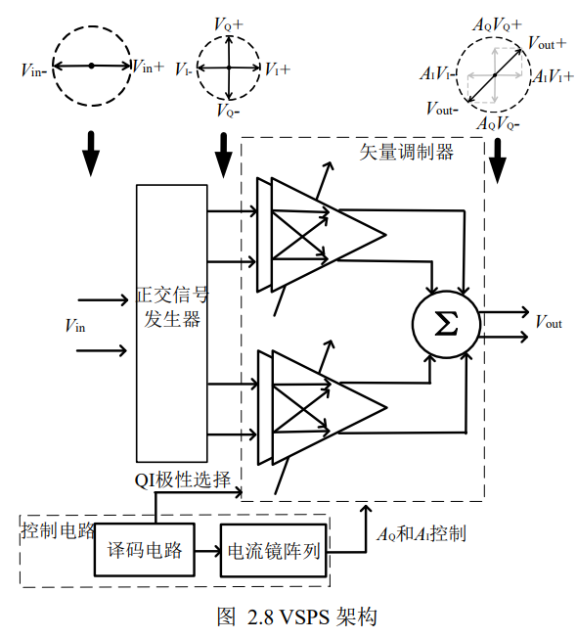
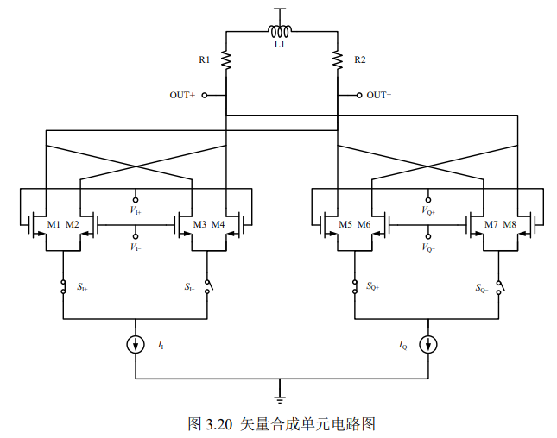
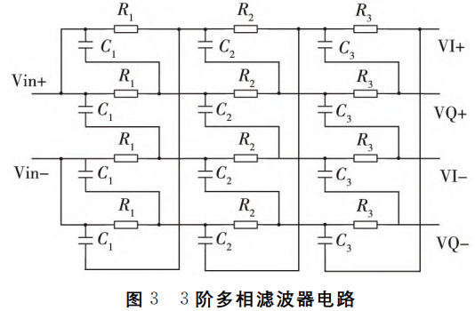
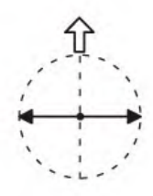
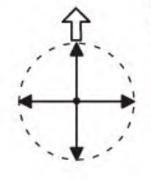
2、项目内容
矢量合成型有源移相器（VSPS）主要由三大部分组成：正交信号发生器、矢量合成器(模拟加法器)、尾电流控制单元等。

Slide 5
3、研究进展
项目进展：
学习变压器原理，并学会使用Transformer进行阻抗匹配。
阅读进行宽带匹配的文章，学习传输线变压器及Marchand Balun的原理。

Slide 6
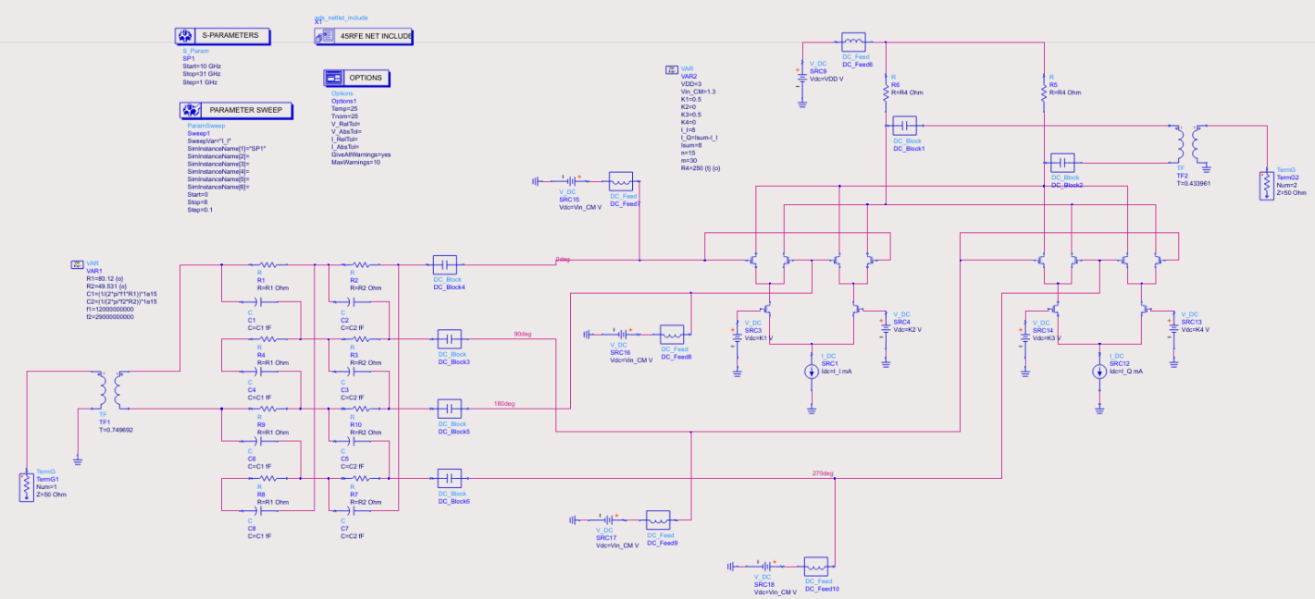
3、研究进展
正交信号生成电路+矢量合成电路功能复现：采用Type I型多相滤波器——全频段相位精确相差90°。

Slide 7
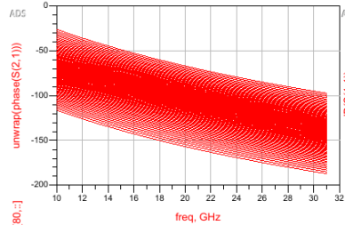
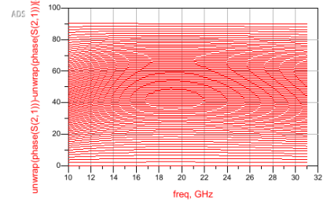
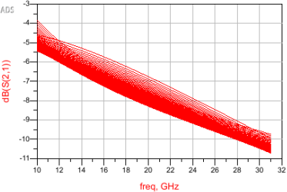
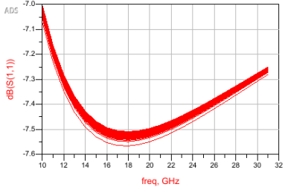
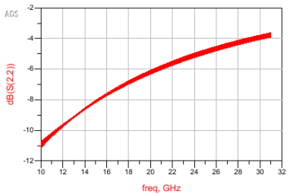
3、研究进展
正交信号生成电路+矢量合成电路功能复现：采用Type I型多相滤波器——全频段相位精确相差90°。
参数扫描过程中控制I_I+I_Q=8mA，将I_I从0mA扫描至8mA，每次扫描间隔为0.1mA。

Slide 8
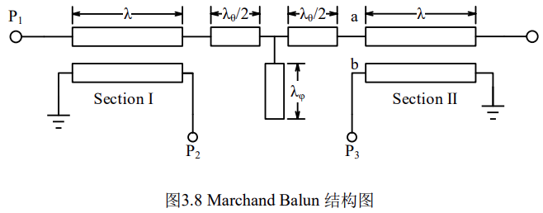
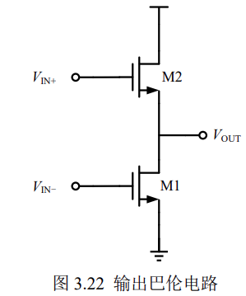
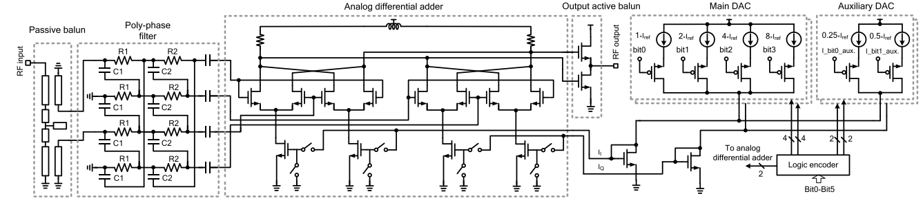
3、研究进展
当前研究问题：Type I型2阶多相滤波器与矢量合成单元级联后，差分输入与差分输出端没有进行匹配。
输入宽带巴伦：Marchand Balun——实现匹配的同时，进行单端转差分
输出巴伦：由两个NMOS构成——实现匹配的同时，进行差分转单端

Slide 9
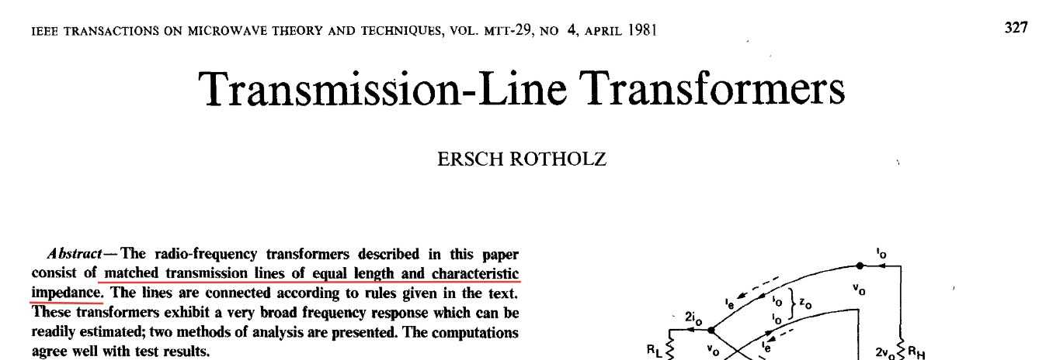
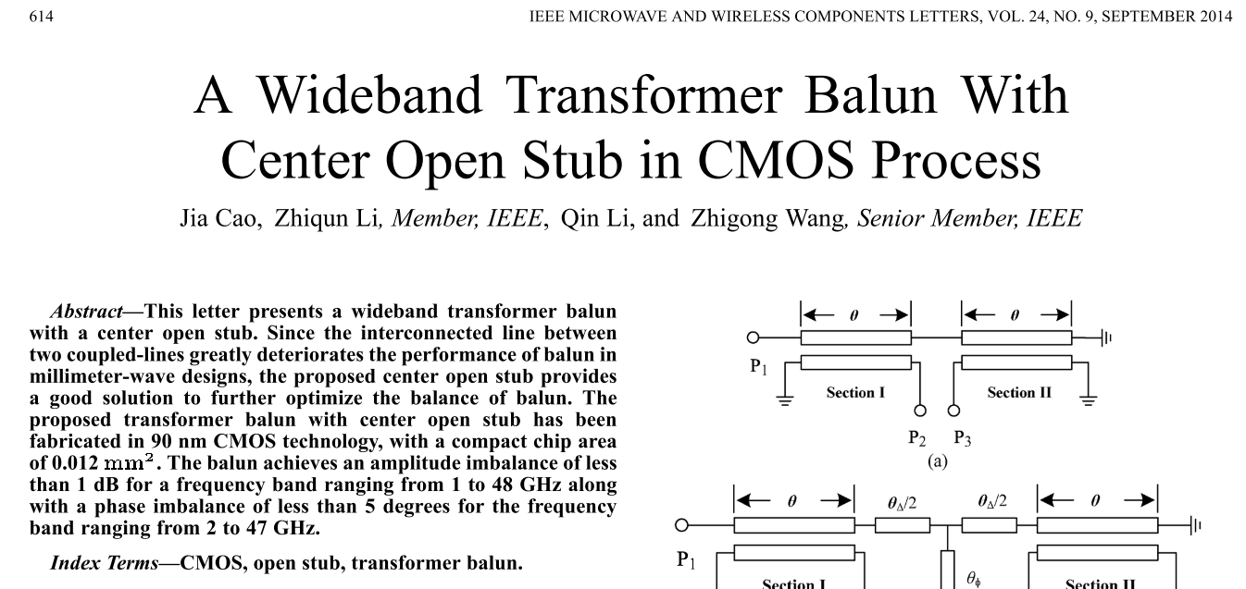
3、研究进展
学习巴伦原理与传输线巴伦的设计方法

Slide 10
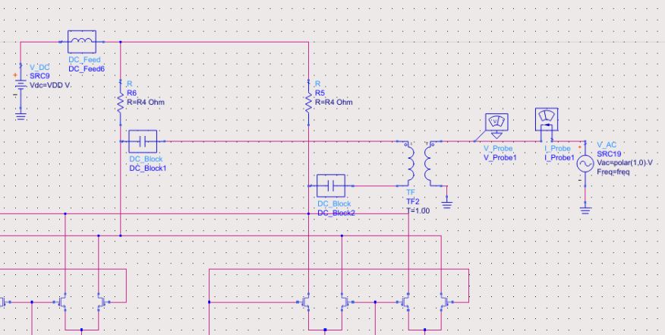
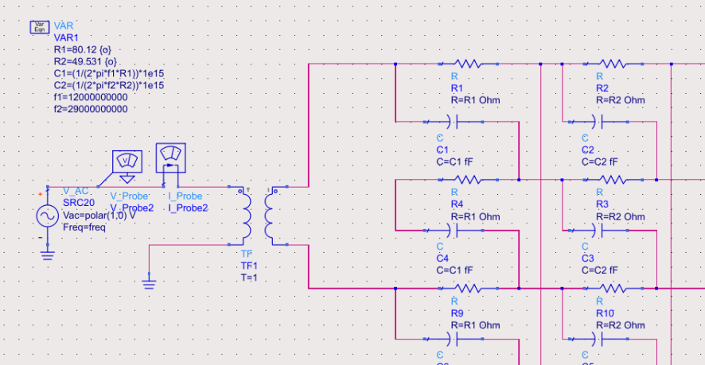
3、研究进展
利用仿真工具实现输入输出匹配：

Slide 11
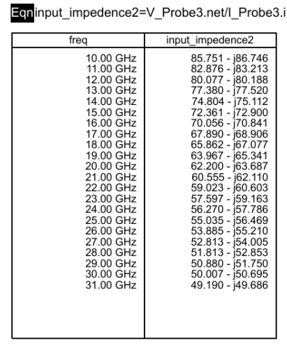
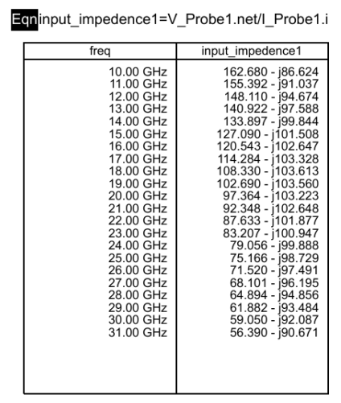
3、研究进展
利用仿真工具实现输入输出匹配：
输入阻抗
输出阻抗

Slide 12
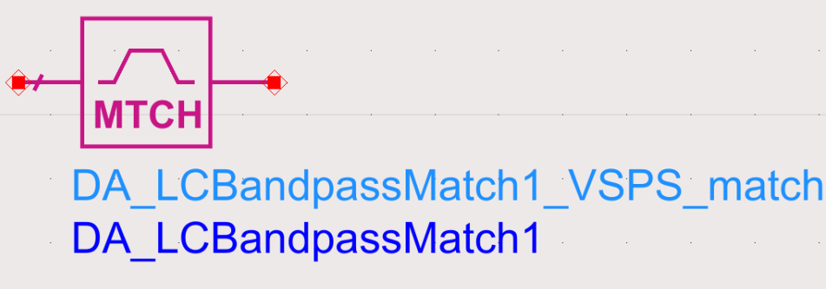
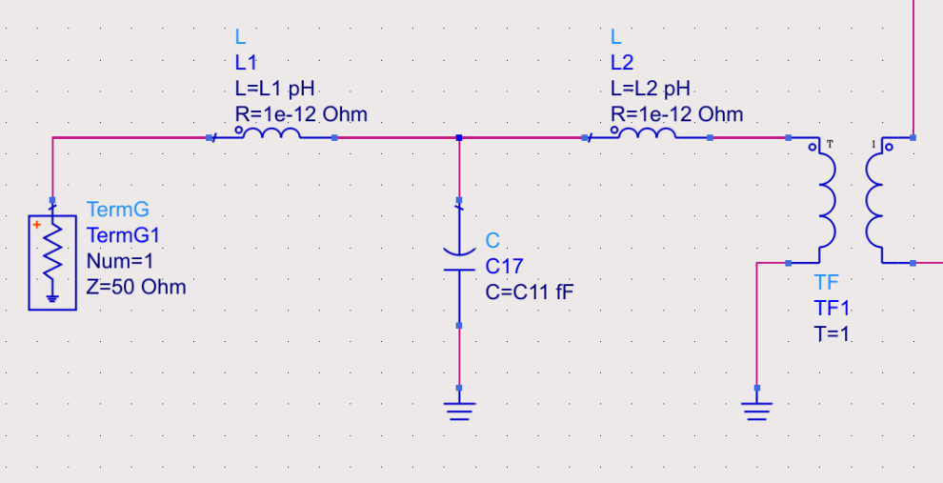
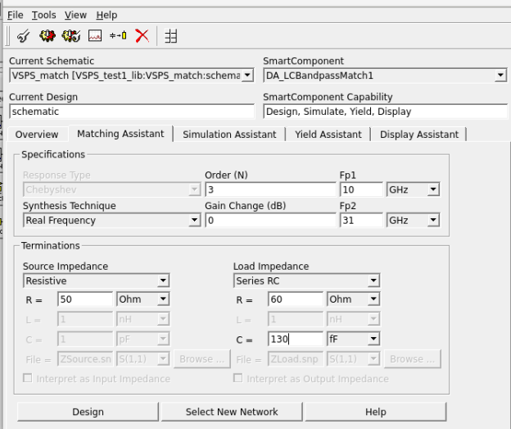
3、研究进展
利用仿真工具实现输入输出匹配：
输入匹配

Slide 13
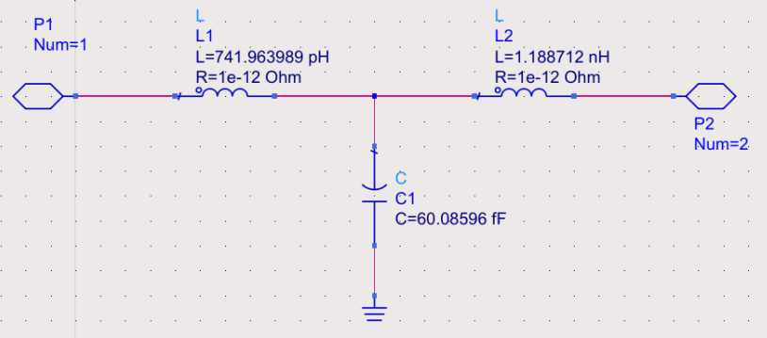
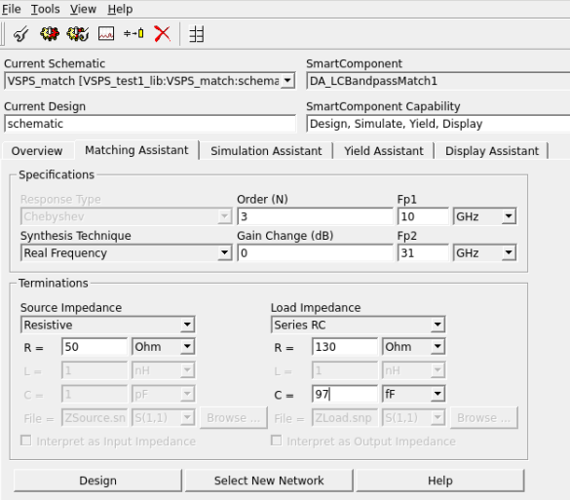
3、研究进展
利用仿真工具实现输入输出匹配：
输出匹配

Slide 14
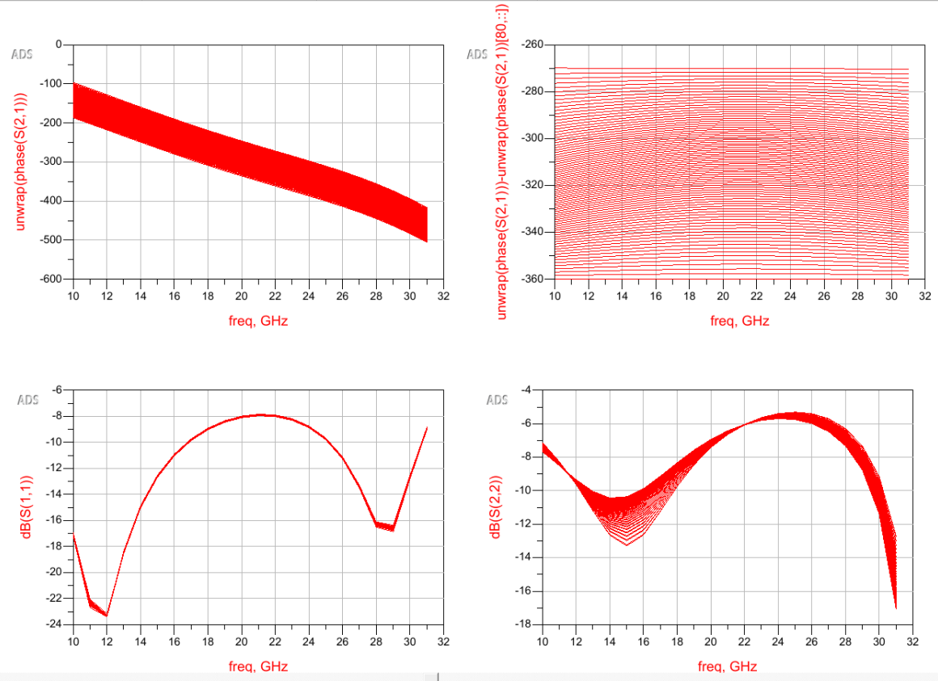
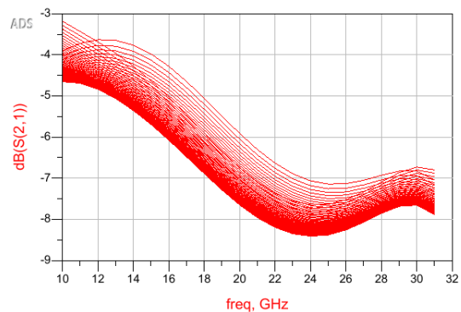
3、研究进展
利用仿真工具实现输入输出匹配：

Slide 15
谢谢

